Slide 1



Mahdi Mcheik
Platforme de soutien scolaire
Concepteur developpeur d’applications

Slide 2


Table des matières
Introduction
Contexte et problématique
Présentation générale
Fonctionnalités
Gestion utilisateurs
Réservations, Consultation
Paiement, Facturation
Suivi
Préparations
Cahiers de charges
Analyse des besoins
Technologies de production
Tests et déploiement
Test unitaires
Test d’intégrations
Tests de charge
Déploiements
Conception
Base de données
UML de données
Relations

Slide 3


Introduction
Mathieu donne des cours particuliers
Gestion des horaires/rendez-vous par téléphone
Paiement, suivi et non suivi
Facturation manuelles
Risque d’erreur et une expérience
utilisateur peu fluide

Slide 4

Skill hive is here !!!
Mathieu donne des cours particuliers
Mais il gère les horaires/rendez-vous sur l’application
Les élèves paient en ligne
Ils récupèrent les factures à la demande
Expérience utilisateur au top
Suivi des cours

Slide 5
Préparations
Mais que veut Mathieu?
Moi, c’est Mathieu
Pour Mathieu
Me connecter
Créer des créneaux libres
Supprimer ou éditer des créneaux
Avoir un apérçu général de mes réservartions à venir
Consulter mes réservations
Suivre les cours
Pour mes élèves
Se connecter
Consulter leurs réservations
Réserver des nouveaux créneaux
Payer en ligne en toute sécurité
Me contacter si nécessaires
Consulter leurs commandes
Télécharger leurs factures

Slide 6

Technologies de développement
Front-End
Back-End
Angular 19
FullCalendar
SignalR
PrimeNg
Tailwind
Outils : VS code
.Net 8.0 LTS
SignalR
EntityFramework
Identity
Hangfire
Stripe.net
QuestPDF
Outils : Visual Studio 2022
Moi, c’est Mathieu
Base de données
Postgres
Outils : PgAdmin

Slide 7
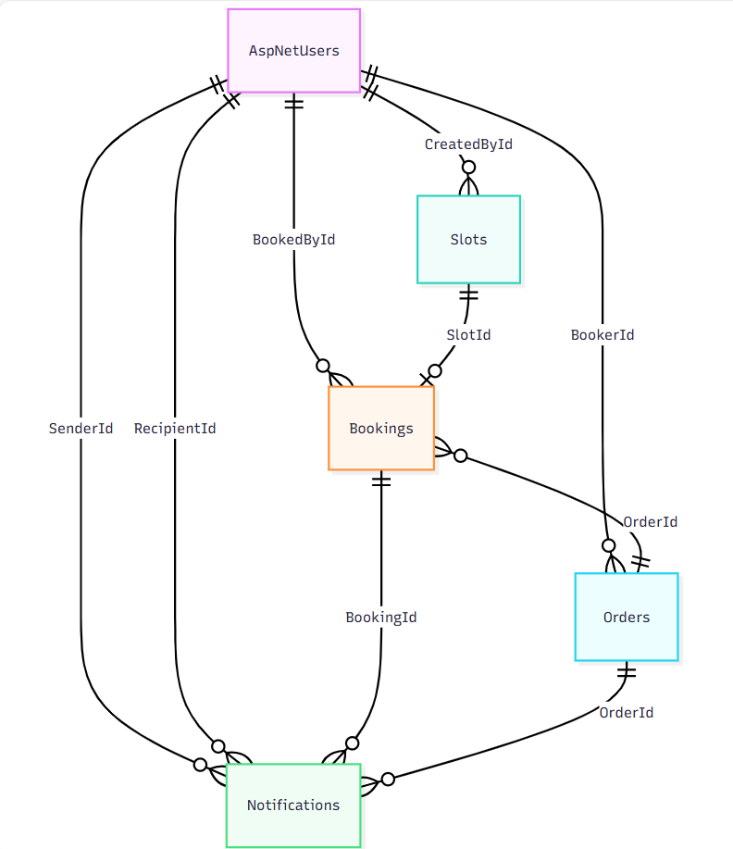

Base de données
Relations
Moi, c’est Mathieu
Utlisateur
a plusieurs formations
a plusieurs Adresses
a plusieurs roles
(Professeur) peut avoir plusieurs créneaux
(élève) peut avoir plusieurs réservations
a plusieurs notifications
Commande
a plusieurs réservations
a plusieurs notifications
Créneau
a une seule réservation
a un seul utilisateur (professeur)
Réservation
a un seul créneau
a un seul utilisateur (élève)
a une seule commande

Slide 8
Base de données
UML
Moi, c’est Mathieu
Utlisateur
a plusieurs formations
a plusieurs Adresses
a plusieurs roles
(Professeur) peut avoir plusieurs créneaux
(élève) peut avoir plusieurs réservations
a plusieurs notifications
Commande
a plusieurs réservations
a plusieurs notifications
Créneau
a une seule réservation
a un seul utilisateur (professeur)
Réservation
a un seul créneau
a un seul utilisateur (élève)
a une seule commande

Slide 9
Fonctionnalités
Gestion Utilisateur
Moi, c’est Mathieu
Client peut créer un compte
Client doit activer son compte
Client peut récupèrer/changer son mot de passe
Client peut ajouer une adresse
Client peut ajouer une formation

Slide 10
Fonctionnalités
Création et réservation des créneaux
Moi, c’est Mathieu
En tant que professeur
Je peux créer des créneaux (Calendrier interactif)
Je peux éditer également ces créneaux si disponibles
Je peux les supprimer
En tant qu’élève
Je peux réserver un/plusieurs créneaux (Calendrier interactif, 15 minutes sans paiement)
Je peux passer une commande et payer par stripe
Je peux demander un remboursement

Slide 11
Fonctionnalités
Consultations des réservations
Moi, c’est Mathieu
Page didiées aux reservations (professeur et élèves)
Liste des reservations à venir
Liste des reservations passées
Laisser un message et suivi le cours via un micro chat

